Slide 1
Y E A R D R E A M P R O J E C T
Team 9
Yes Stock
예스스탁 9조
12.15 2023

Slide 2
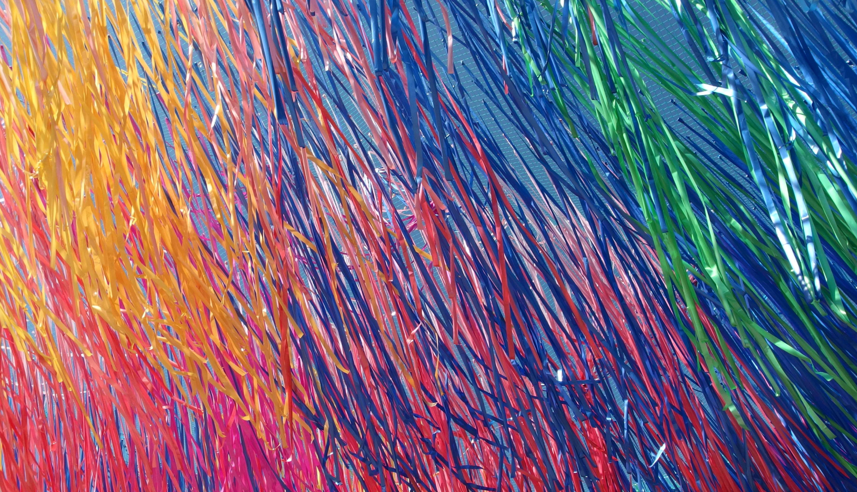
INDEX
Introduce
DS
DE
Appedix
외국인 주식 수급 탐지
TEAM PROJECT

Slide 3
01. 프로젝트 소개
Our Team
DS
DS
DS
권태하
조민재
한상진
DE
DE
DE
.
박수영(팀장)
반민성
홍진욱

Slide 4
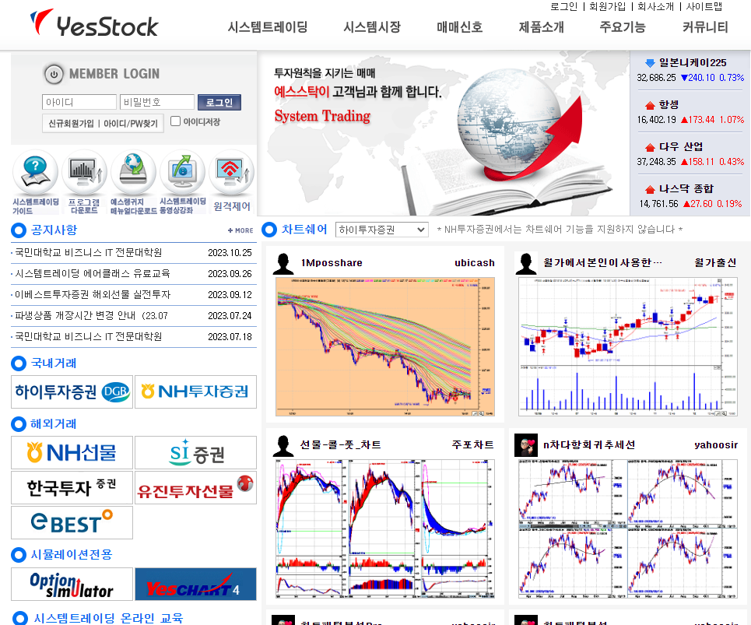
00. 예스스탁 소개
출처-개미나라 경제툰

Slide 5
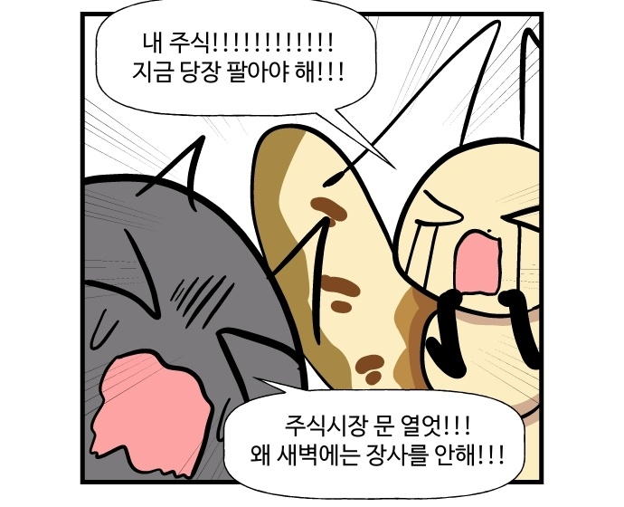
01. 프로젝트 소개
출처-개미나라 경제툰

Slide 6
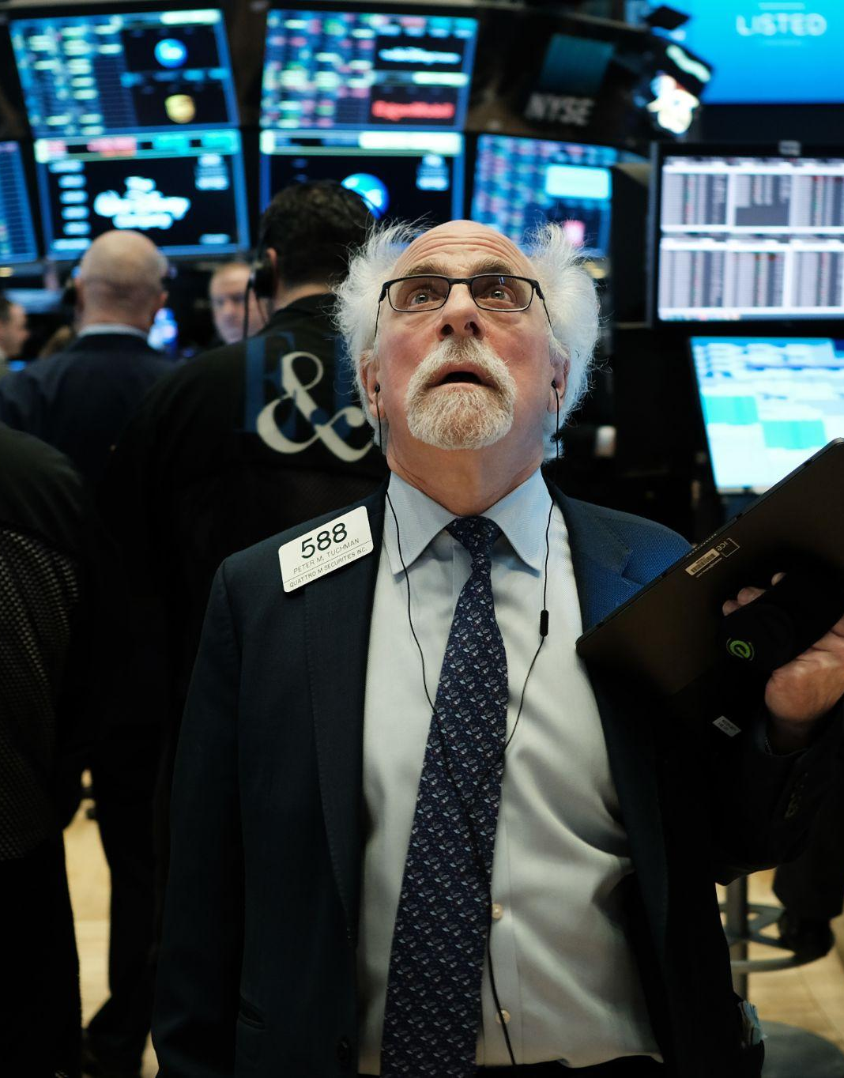
01. 프로젝트 소개

Slide 7

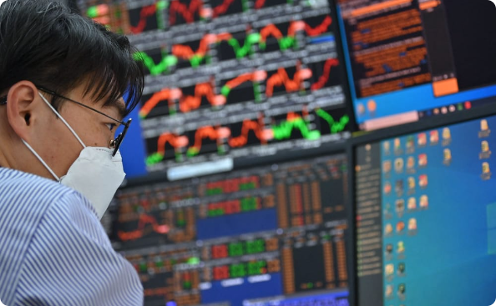
01. 프로젝트 소개
한국 거래소 데이터
데이터 분석 방법론
KOSPI 2023/2~10 월 모든 체결(ticker) RAW 데이터
외국인 매매 패턴 추론

Slide 8
01. 프로젝트 소개

Slide 9
DS 파트
DS part
DS part

Slide 10
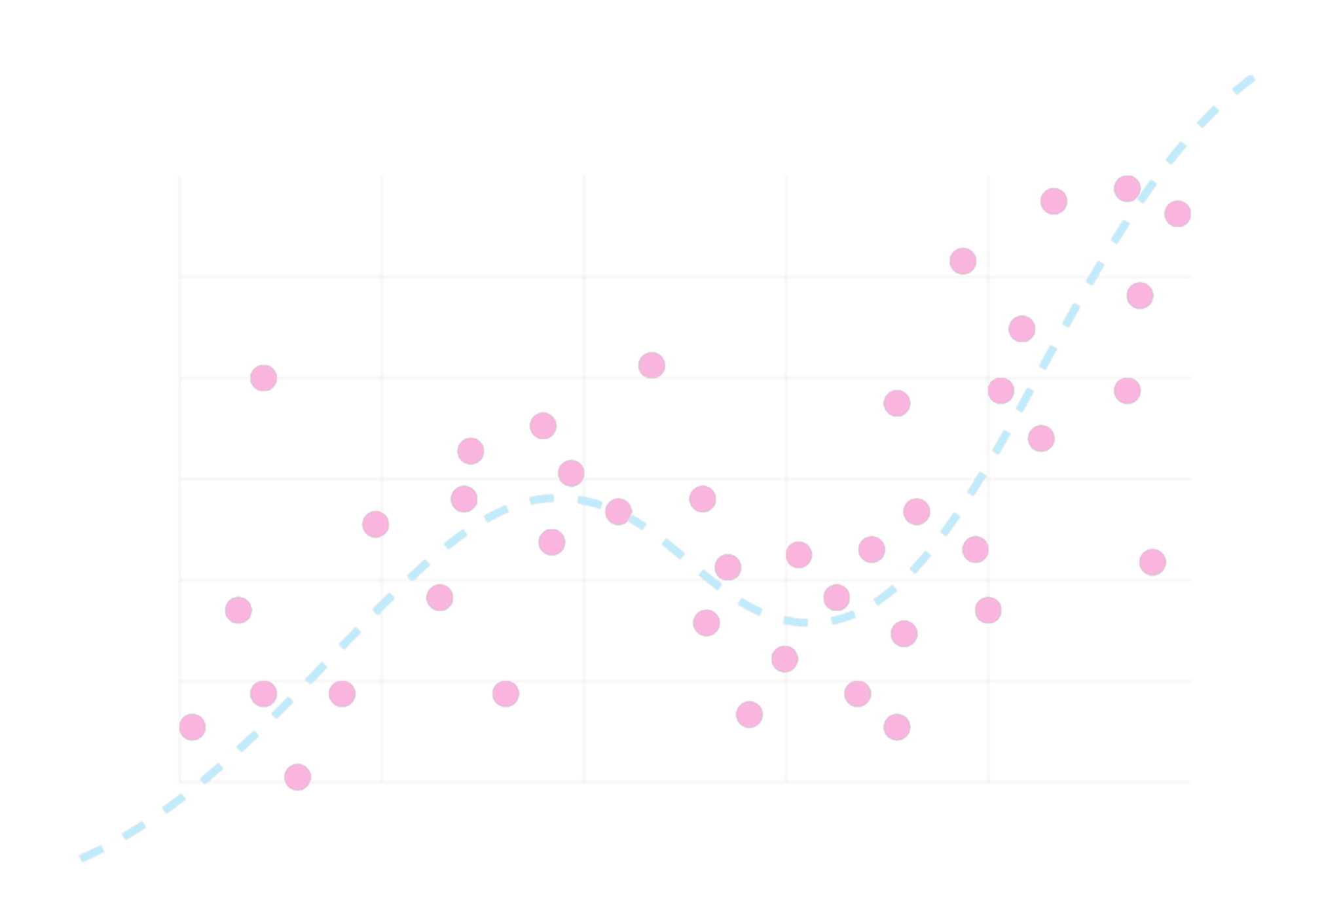
02. DS 상세 문제 정의
외국인 수급을 예측하는
Regression으로 문제 정의
하루치 데이터가 하나의 데이터
장마감 데이터가 정답 데이터

Slide 11

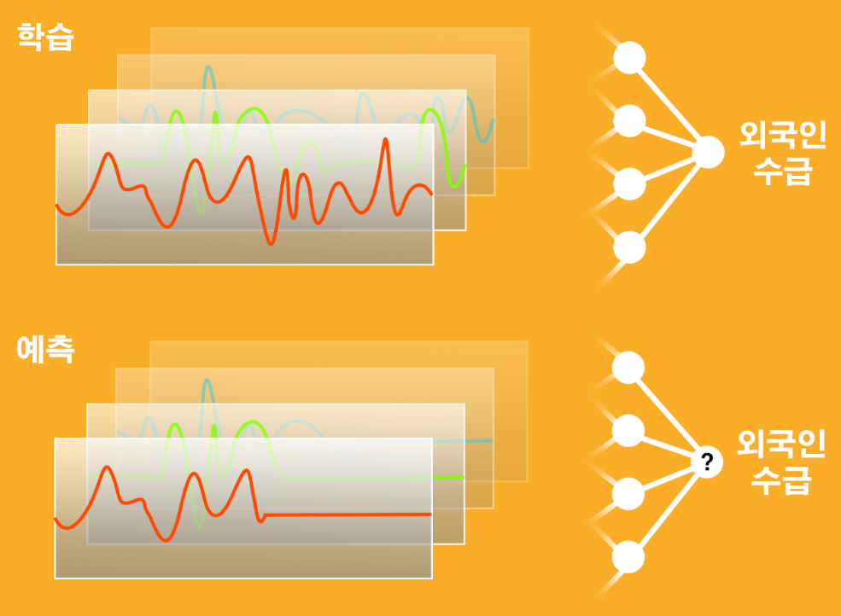
03. 모델 선정
1D CNN
단기적 속성이 강한 데이터에 효과적
여러개의 채널에
여러 시계열 데이터가
들어갈 수 있음
LSTM
CNN과 성능 비교를 위한 모델

Slide 12
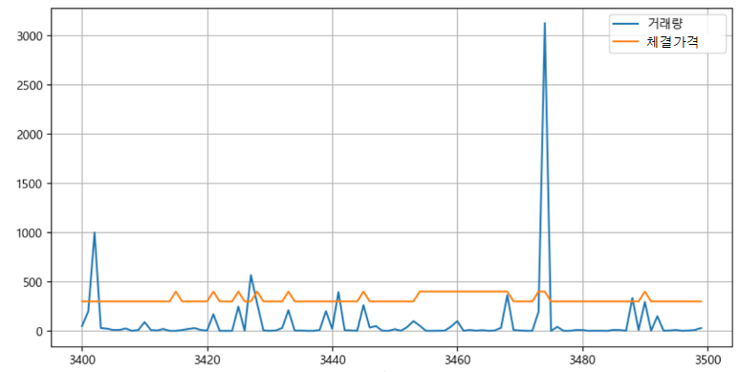
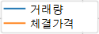
04. 1D CNN 데이터 전처리
실시간 체결 데이터 전처리
필요한 컬럼 선정 : ‘거래량’, ‘체결 가격’
거래량과 체결가격의 상관 관계
가설 1
주가 변동에 반응한 프로그램 매매의 거래일 가능성이 있다.
가설 2
단순히 거래량이 많기 때문에 수요와 공급에 따라 주가가 변화하는 것일 수 있다.
시간

Slide 13
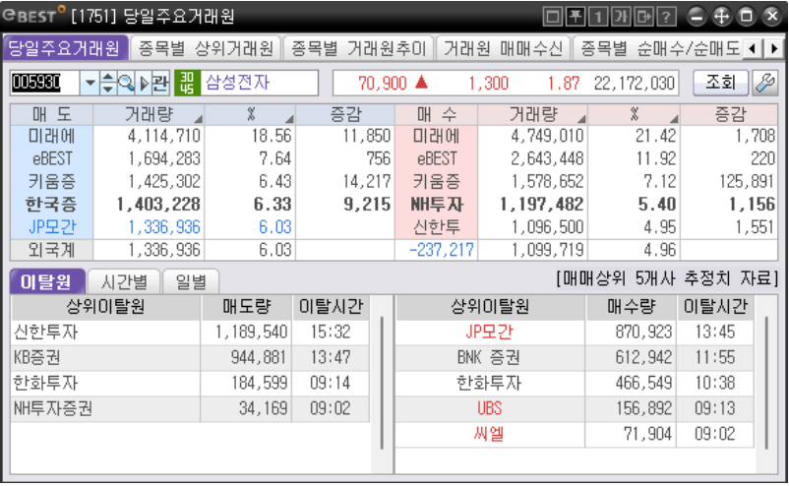
04. 1D CNN 데이터 전처리
상위 거래원 데이터 전처리
필요한 컬럼 선정 : ‘1~5단계 매도 매수 체결 수량’ 및 ‘회원 번호’
장이 열려있을 때 유일하게 확신할 수 있는 외국계 거래
회원번호에는 각 증권사를 구분하는 번호가 들어오며 각 증권사는 외국계와 국내로 구분 가능
외국인과 비외국인을 구분하는 것이 중요 회원번호를 바이너리 0, 1로 변환

Slide 14
04. 1D CNN 데이터 전처리
프로그램 매매 데이터 전처리
필요한 컬럼 선정 : ‘순매수 수량’
순매수 수량 구하는 공식
매수수량 = 위탁매수차익체결수량 + 자기매수차익체결수량 + 위탁매수비차익체결수량 + 자기매수비차익체결수량
매도수량 = 위탁매도차익체결수량 + 자기매도차익체결수량 + 위탁매도비차익체결수량 + 자기매도비차익체결수량
순매수 수량 = 매수 수량 - 매도 수량

Slide 15
04. 1D CNN 데이터 전처리
Combine
실시간 체결, 상위 거래원, 프로그램 매매 데이터를 하나의 데이터로 통합
실시간 거래량 | 체결가격 (주가) | 프로그램 순매수수량 | 외국인 매도수량 | 외국인 매수수량 | 기관 매도수량 | 기관 매수수량
실시간 체결
프로그램 매매
상위 거래원

Slide 16
04. 1D CNN 데이터 전처리
Combine
실시간 체결, 상위 거래원, 프로그램 매매 데이터를 하나의 데이터로 통합
행 길이를 100,000으로 고정
원본은 최소 80,000 ~ 최대 300,000 길이를 갖는다.
2~4개씩 행을 더함으로써 축소

Slide 17
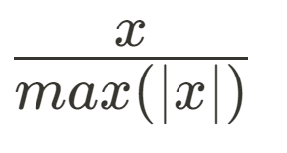
04. 1D CNN 데이터 전처리
Scaling
외국인의 현재 매수와 매도를 파악해야 함으로 음수와 양수를 유지하는 것이 중요하다고 판단
-1 ~ 1 범위를 갖는다
음수, 양수, 0값이 유지된다.

Slide 18
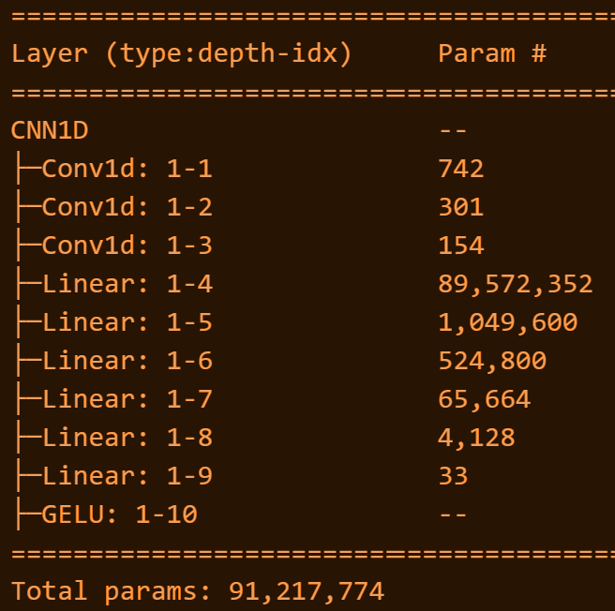
05. 1D CNN 모델 빌드
Model structure
1D CNN의 구조
컨볼루션 레이어
conv1: 입력 채널 7, 출력 채널 7, 커널 크기 15, 스트라이드 2
conv2: 입력 채널 7, 출력 채널 7, 커널 크기 6, 스트라이드 2
conv3: 입력 채널 7, 출력 채널 7, 커널 크기 3, 스트라이드 2
선형 레이어 (Fully Connected)
linear1: 87472 노드
linear2: 1024 노드
linear3: 512 노드
linear4: 128 노드
linear5: 32 노드
linear6: 1 노드

Slide 19
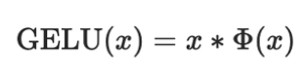
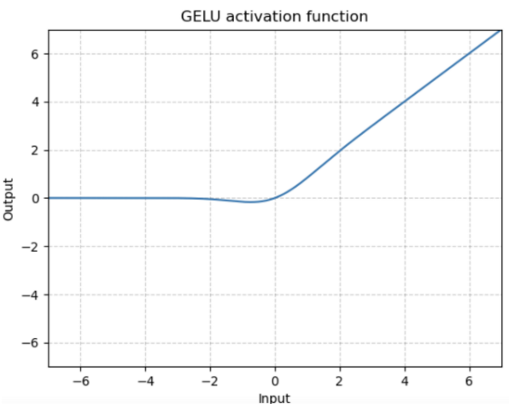
05. 1D CNN 모델 빌드
Model structure
1D CNN의 구조
Gaussian Error Linear Unit
원본입력에 Gaussian distribution의 CDF를 통과한 값과 곱해주는 함수이다.
마이너스 값이 통과할 수 없는 ReLU에 비해 gradient vanishing이 해소될 것이라 기대했다.

Slide 20
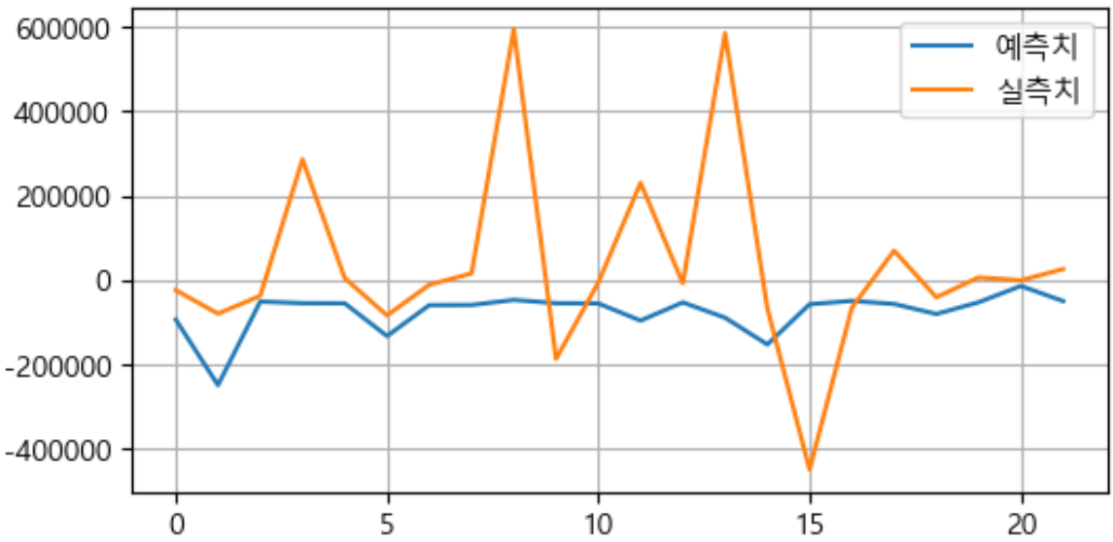
06. 1D CNN 실험 결과
실험 결과
Train data : 2023년 1월 ~ 9월 (7,480 set)
Test data : 2023년 10월 (792 set)
MAE 0.01171
대개 평균을 따라가는 성능을 보인다.
예측치의 변화가 적어 신뢰성이 떨어진다.

Slide 21
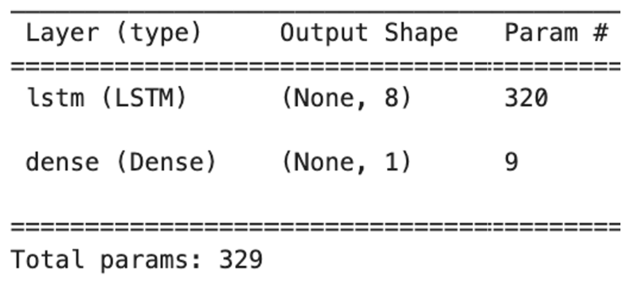
07. LSTM과 비교
LSTM
장마감 데이터만 활용
60일을 입력 받아서 61째의 외국인 수급 예측
Train data : 2004년1월 ~ 2020년 2월 (3,939 set)
Test data : 2020년 3월 ~ 2023년 10월 (792 set)

Slide 22
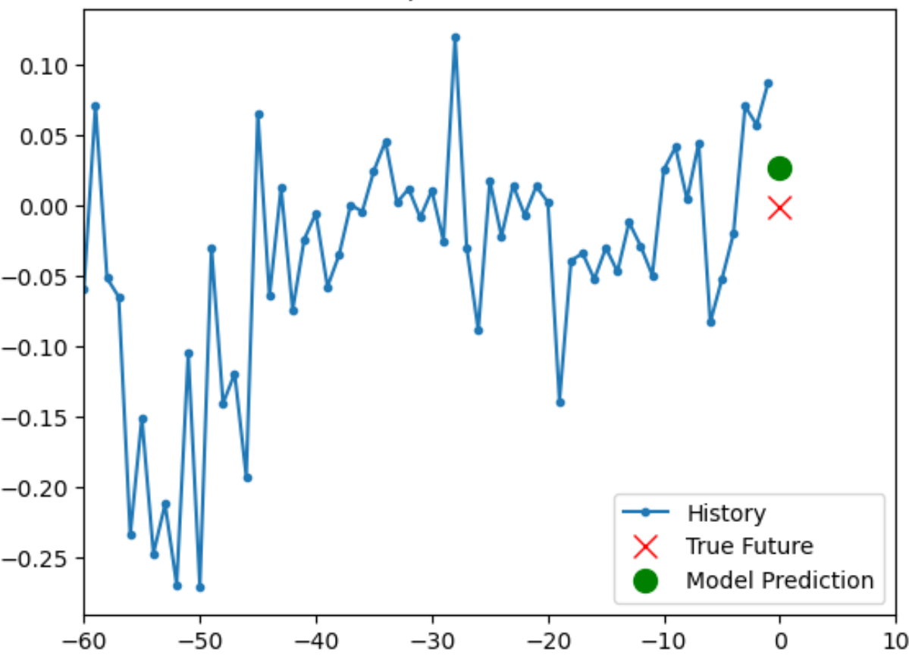
07. LSTM과 비교
LSTM
장마감 데이터만 활용
Train data : 2004년1월 ~ 2020년 2월 (3,939 set)
Test data : 2020년 3월 ~ 2023년 10월 (792 set)
LSTM
MAE 0.1179
1D CNN
MAE 0.01171

Slide 23
08. 아쉬운 점, 발전 가능성, 구구절절
Discussion
거대한 데이터를 정제하는과정에서 기존정보 손실이 발생.
데이터 특성상 값의 큰 편차로 스케일링 시 작은값이 0에 접근하며,
이로인해 학습이 원활이 이뤄지지 않고 예측값의 편차가 감소하는 현상을 보인 것으로 추정.
거대한 데이터를 다룰 수 있는 환경에서,다양한 모델, 그리고 여러 하이퍼 파라미터 튜닝을 시도하며 학습할 수 있었다면 좋았을 듯 싶다.
학술연구정보서비스(RISS)에서 51%가 넘는 예측력을 가진 모델을 찾기 어려움. 다양한 모델과, 하이퍼파라미터 튜닝이 필요하나, 주식 예측의 불확실성과 예측의 한계를 인식함.

Slide 24
DS 파트
DS part
DS part
End
End

Slide 25
DE 파트
DE part
DS part
ㅠㅠ

Slide 26
01. DE 의 역활
ML pipeline
실제 장에 적용
ML
분석을 통한 패턴 파악
시장
지속적 데이터 공급
외국인의 수급 분석

Slide 27
02. 프로젝트 구현 과정
ML 학습 파이프라인
ML 추론 파이프라인
데이터
(과거,bulk)
학습
모델
모델, Normalize 설정 등
추론
응용
데이터
(현재,event)
DB 쿼리
Notes:
DE가 만든것은 ML 학습 파이프라인은 기초적인 단계는 완성하였고, 2단계

Slide 28
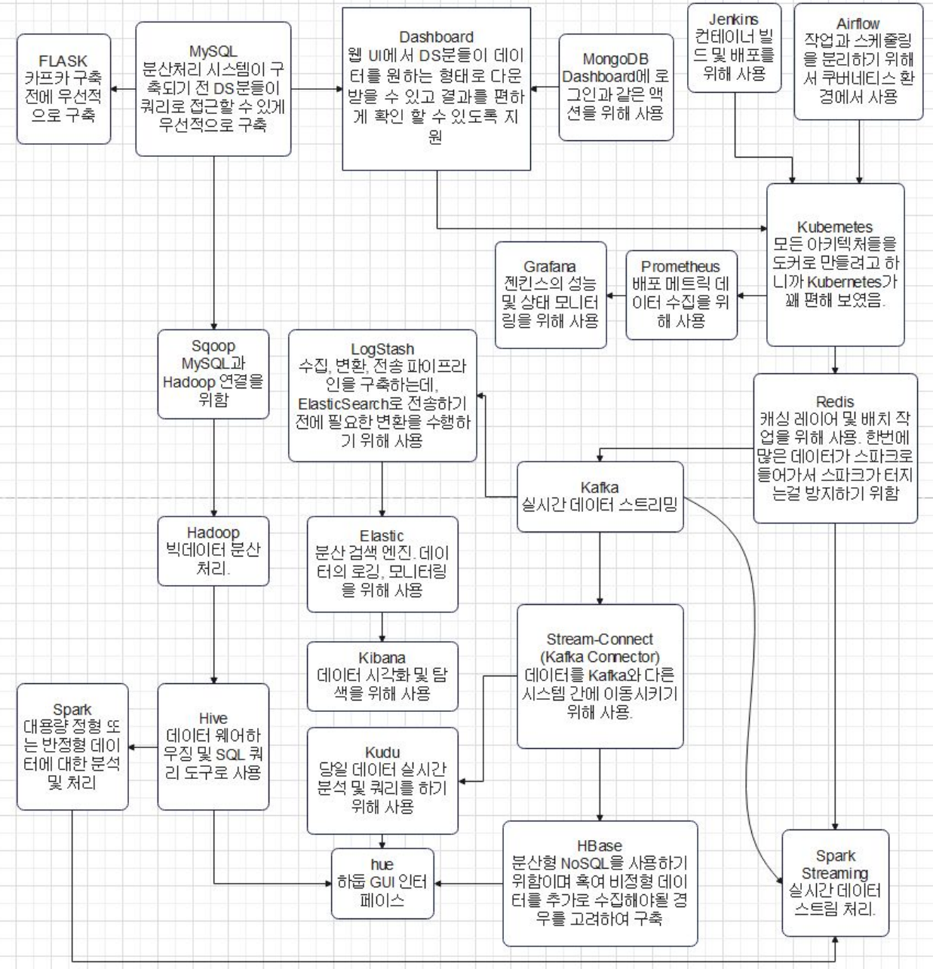
03. 구조도
Notes:
backend : User 테이블, 퍼스널 컬러 테스트 정보를 담은 Color테이블, 패션 매칭 테스트 정보를 담은 Fashion테이블로 이루어진다.

Slide 29
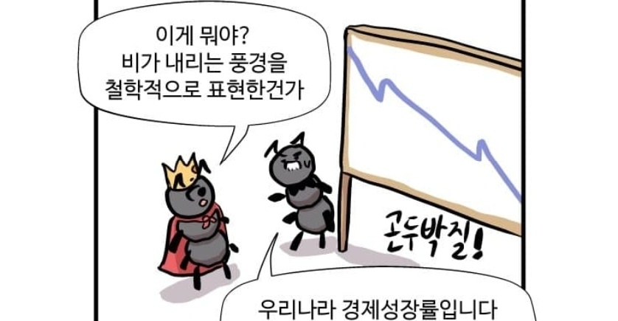
03. 구조도

Slide 30











03. 구조도
Project Architecture
Client
log
clustering
Storage
Server
Deploy
Notes:
docker를 사용해서 웹 서비스를 컨테이너 형태로 서빙할 것입니다.

Slide 31
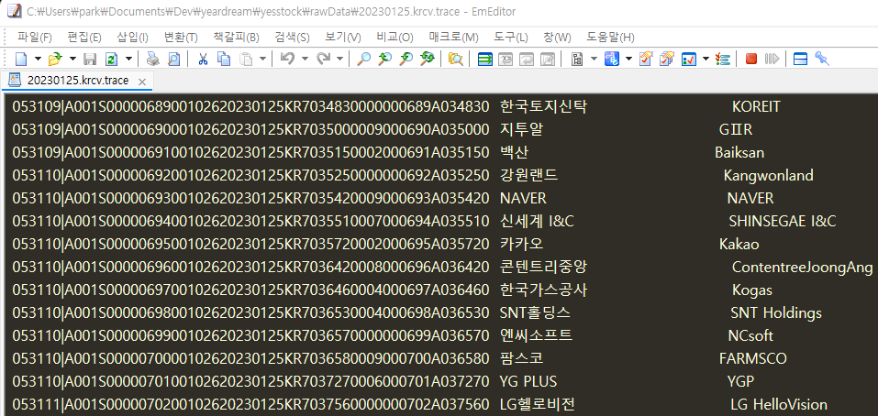
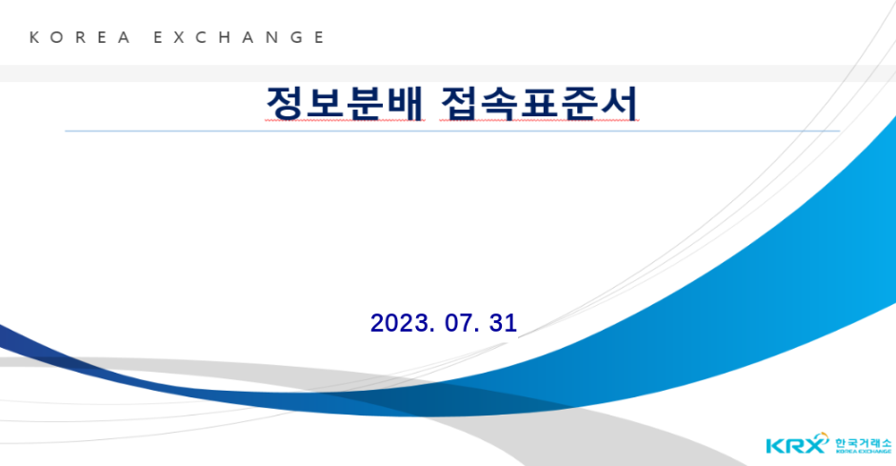
4.Data 전처리
데이터 정제

Slide 32
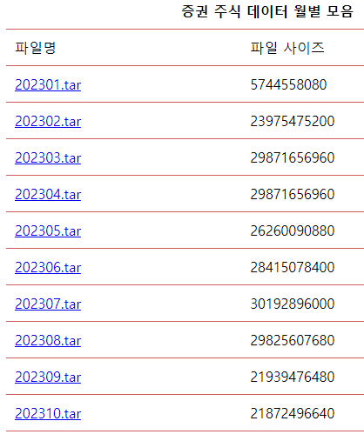
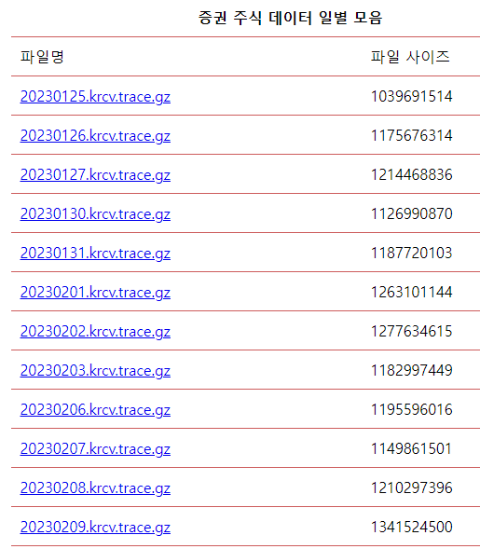
4. Data 전처리
Notes:
원본데이터를

Slide 33
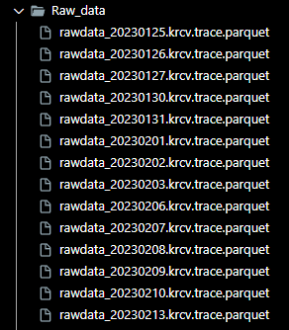
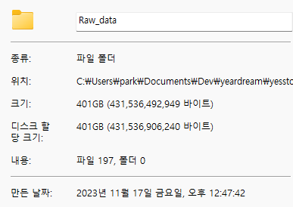
4. Data 전처리
Notes:
원본데이터를 받아오는데도 시간이 오래걸리고 스토리지가 많은 부담이 되었습니다. 하지만 보안이 가장중요한 유료데이터인 만큼. 로컬 외장 하드에 백업과 보관을 하였고 후에 로컬 WSL 과 이런 저런 데이터들이 쌓이자 스토리지의 문제를 해결하기 위해서 ,약 1.1TB 의 원본 krcv라는 확장자의 데이터를 인코딩을 찾아 DF 으로 만들어 parquet 으로 저장하였습니다.

Slide 34
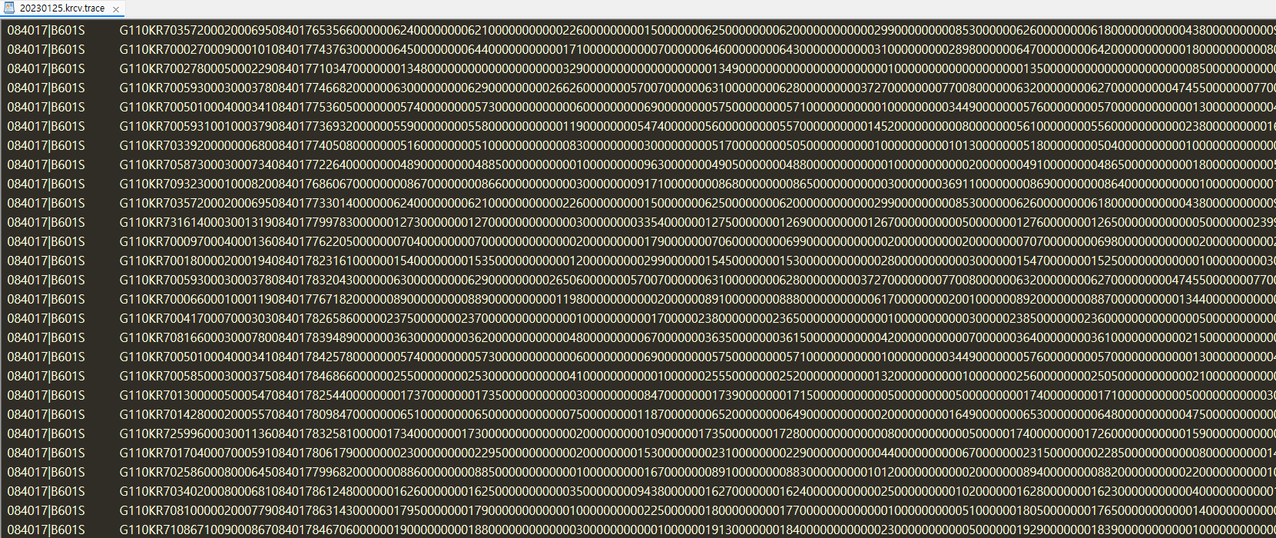
4. Data 전처리
Notes:
먼저 db에 적재와 속도가 목적이아니라 DS 결과물이 메인주제인 DS+DE 협업 프로젝트 이기에, DS 분들이 빨리 분석을 시작하게 이것이 원본인 krcv.trace 라는 파일인데 파이썬에서 읽으려고 하니 다 인코딩이 깨지는 오류가 생겨 데이터 파악을 하기위해 위해서는 Em에디터라는 툴을 사용하였습니다. 그후(다음장)

Slide 35
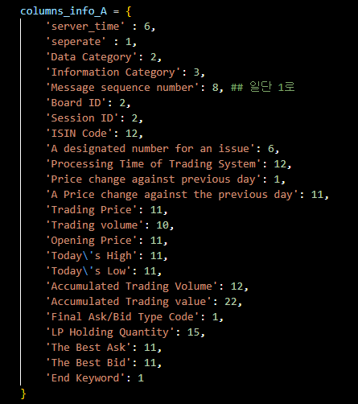
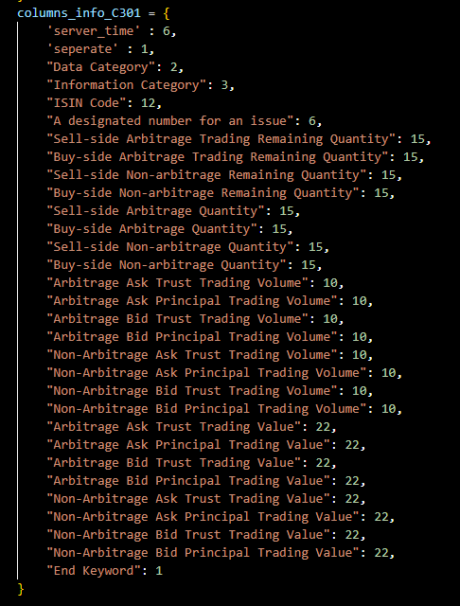
4. Data 전처리
Notes:
일단 데이터를 보고 컬럼을 특정지어 파싱부터 하였습니다.

Slide 36
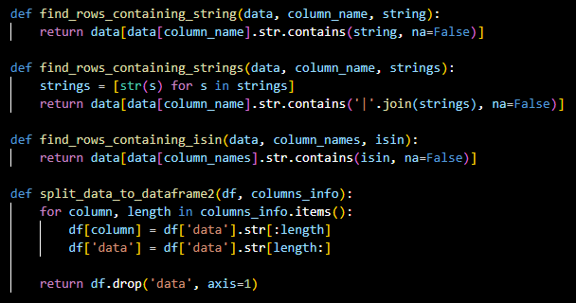

Slide 37
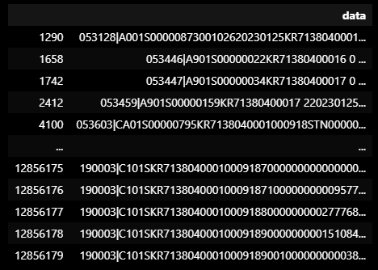
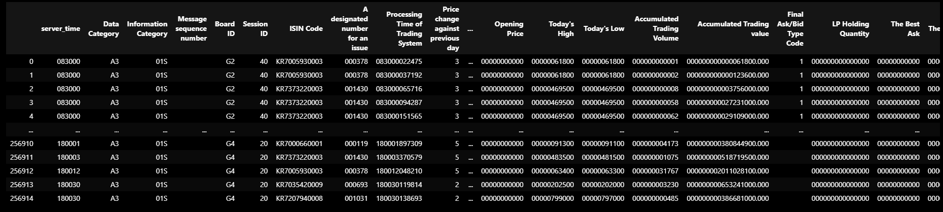

Slide 38

02. 프로젝트 구현 과정
Notes:
많은 서비스들이 클라우드 서비스를 사용합니다. 하지만 금융권은 데이터의 신속성, 보안성 과 같은 도메인적 특성때문에 매우 보수적으로 서버를 운영합니다. 저희는 같은 금융 데이터를 들고 있기에 금융회사와 같은 서버를 만들어 보기로 하였습니다.

Slide 39
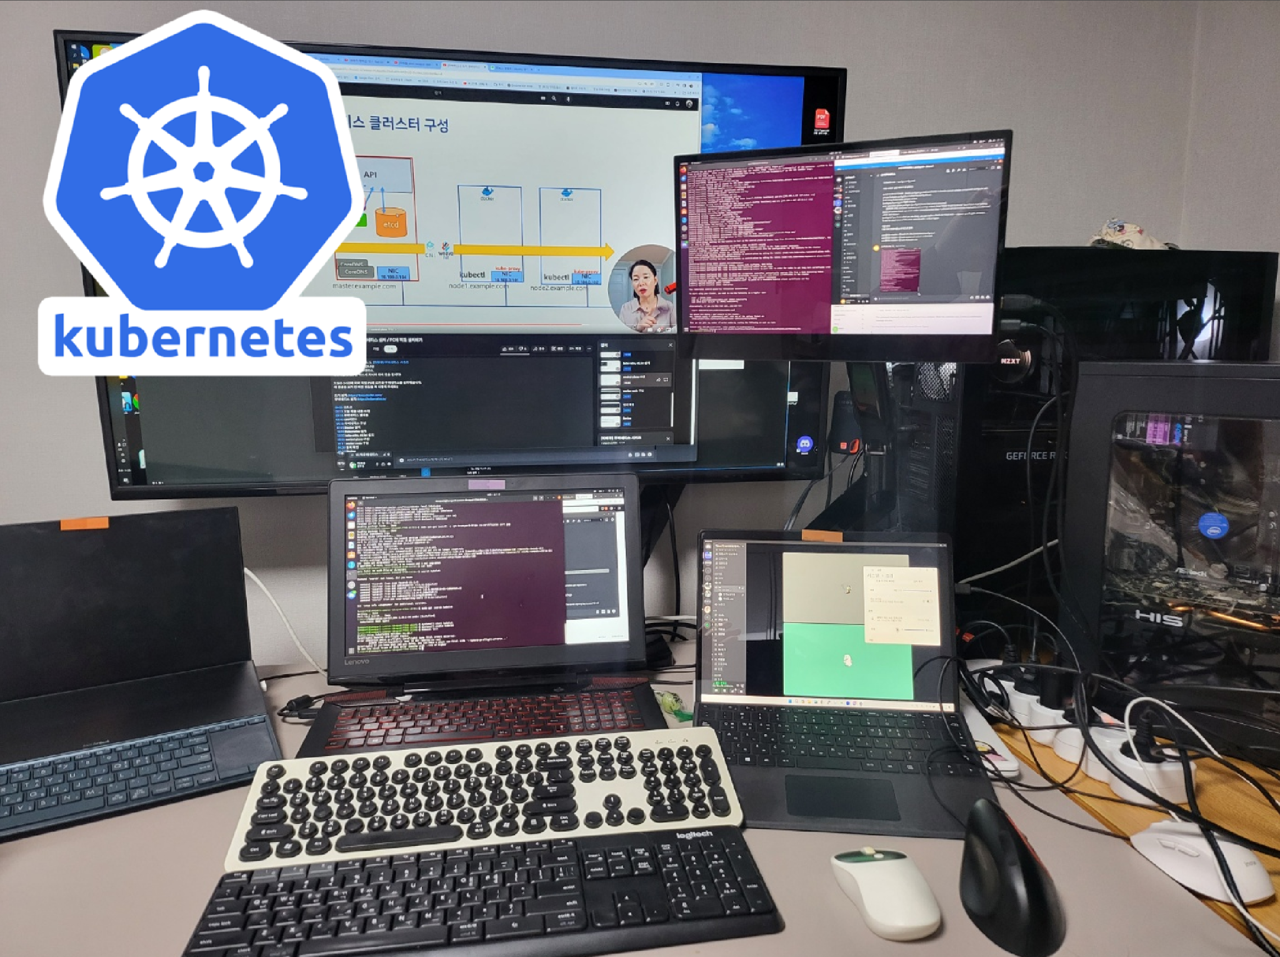
02. 프로젝트 구현 과정
Why On-Premise?
Notes:
계속 실패하고 꺾일때마다
우분투를 밀었습니다.

Slide 40
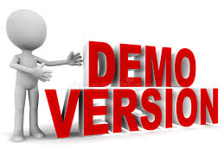
03. 프로젝트 시연
project demonstration

Slide 41
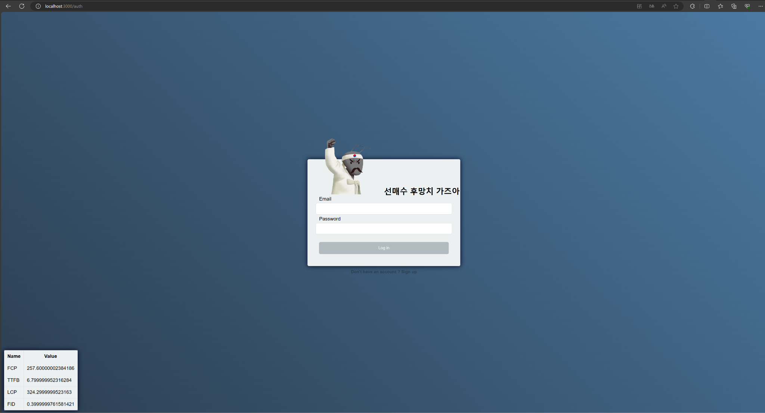
02. 프로젝트 구현 과정
Notes:
backend : User 테이블, 퍼스널 컬러 테스트 정보를 담은 Color테이블, 패션 매칭 테스트 정보를 담은 Fashion테이블로 이루어진다.

Slide 42
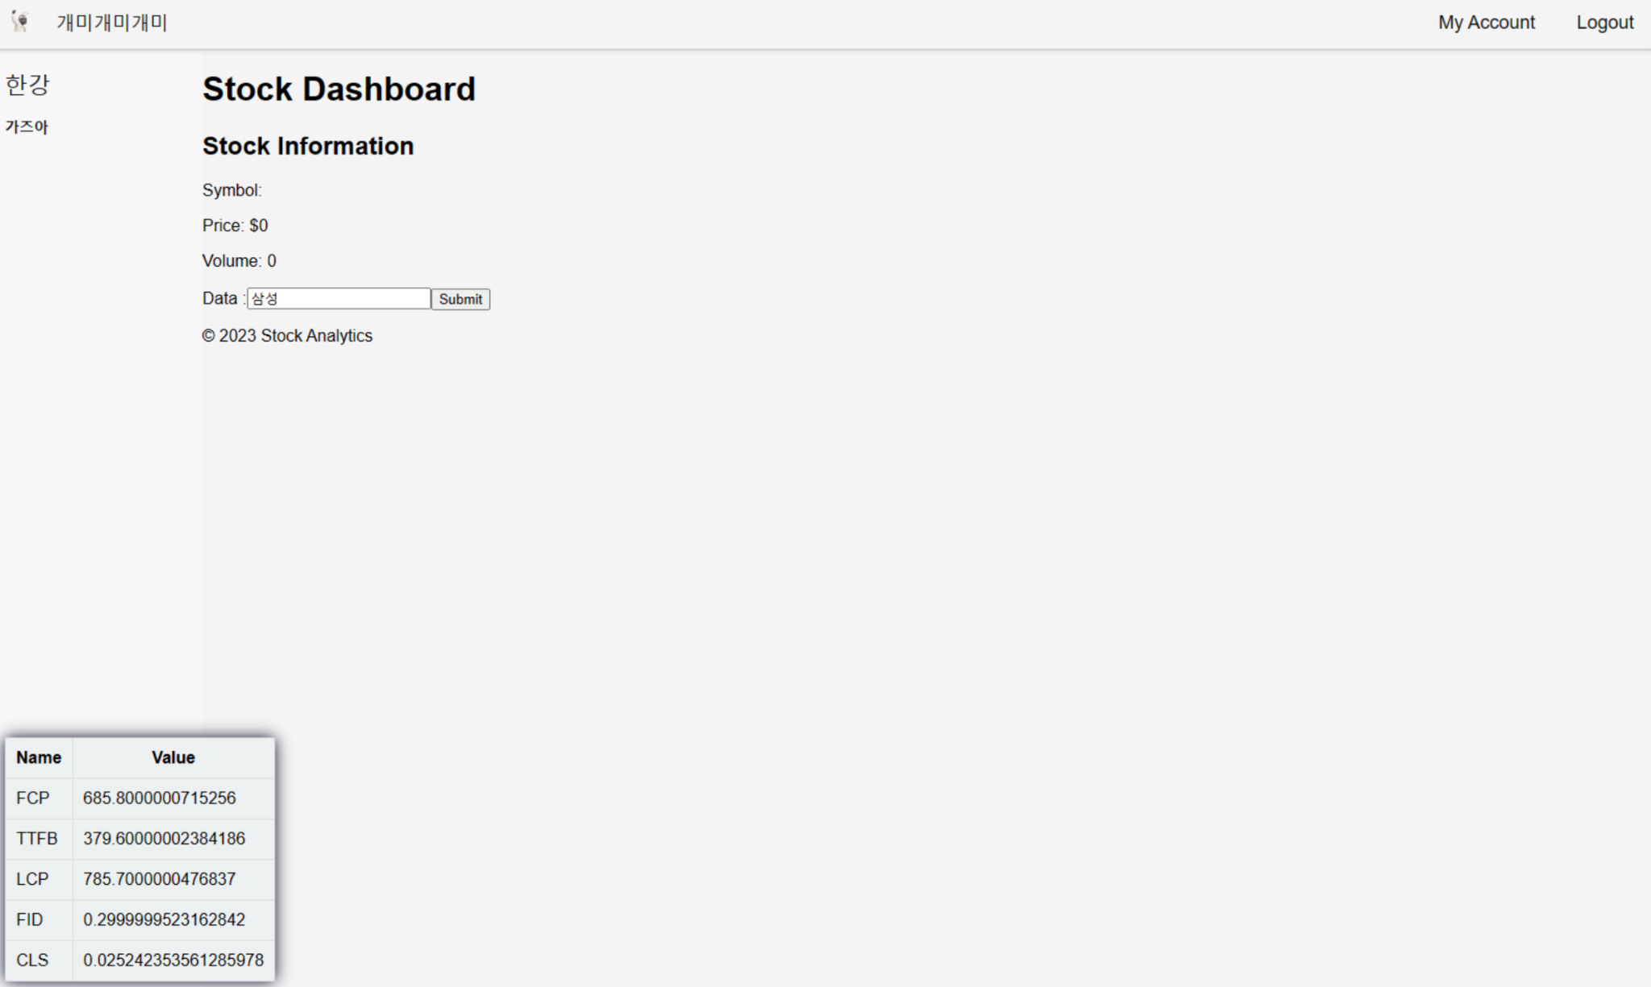
02. 프로젝트 구현 과정
Notes:
이런 화면이 보여질것이고 (cmd 시연) -> 저희 DS 조민재님이 연구하신 CNN으로 외국인 수급을 예측하는 모델을 저희 DE팀이 배포하였고, 시연을 보여드리겠습니다. 외부접속으로 이런식으로 날자를 입력하게되면 그날짜를

Slide 43
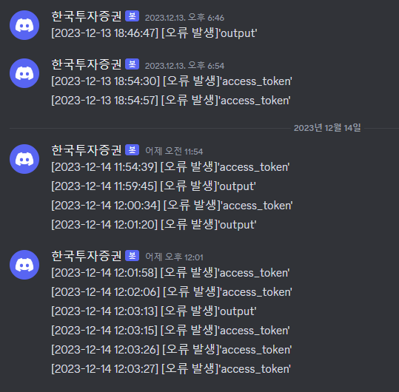
02. 프로젝트 구현 과정
Notes:
이런 화면이 보여질것이고 (cmd 시연) -> 저희 DS 조민재님이 연구하신 CNN으로 외국인 수급을 예측하는 모델을 저희 DE팀이 배포하였고, 시연을 보여드리겠습니다. 외부접속으로 이런식으로 날자를 입력하게되면 그날짜를

Slide 44
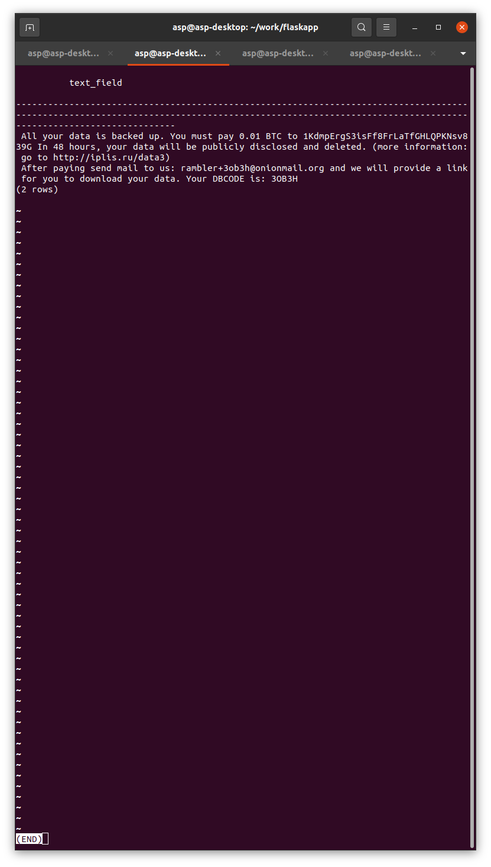
04. appendix
Notes:
쿠버설정 도중에 포트를 기본포트를 열어두고, 닫지않아 랜섬웨어에 감염되기도했습니다.

Slide 45
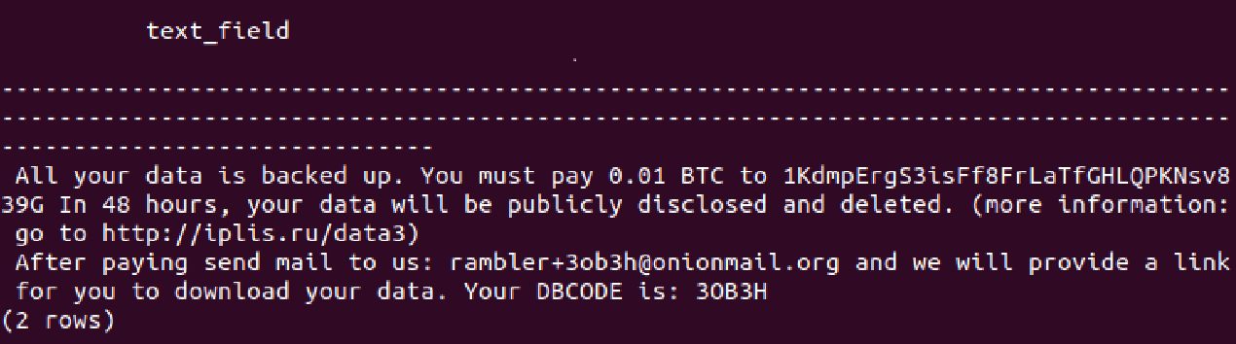
02. 프로젝트 구현 과정
Notes:
postgreSQL

Slide 46
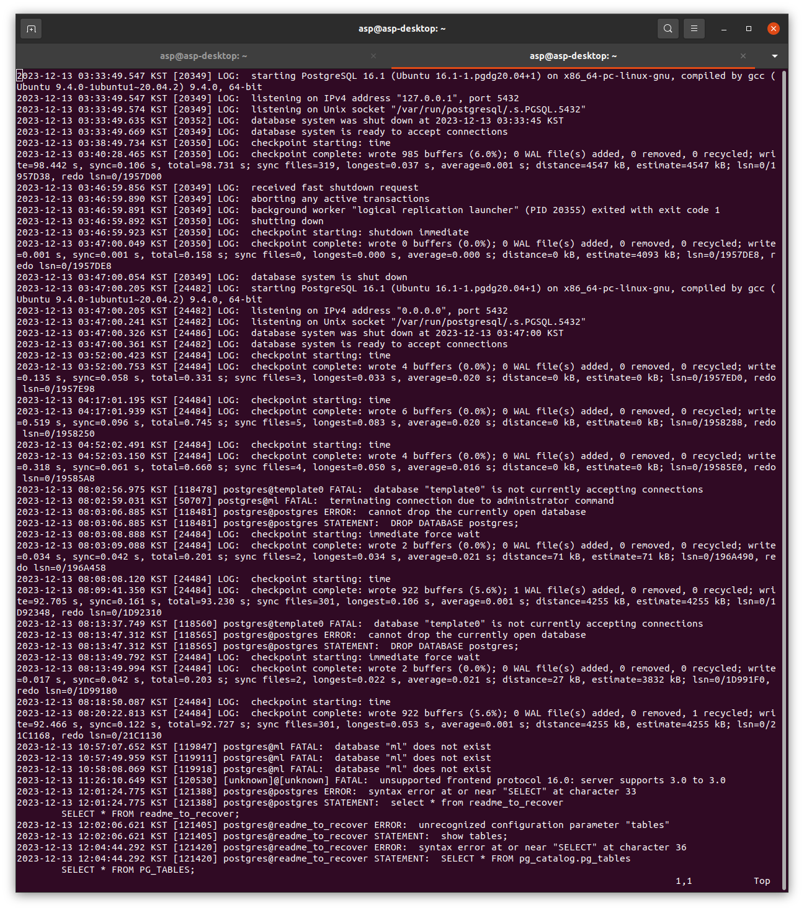
02. 프로젝트 구현 과정
Notes:
backend : User 테이블, 퍼스널 컬러 테스트 정보를 담은 Color테이블, 패션 매칭 테스트 정보를 담은 Fashion테이블로 이루어진다.

Slide 47
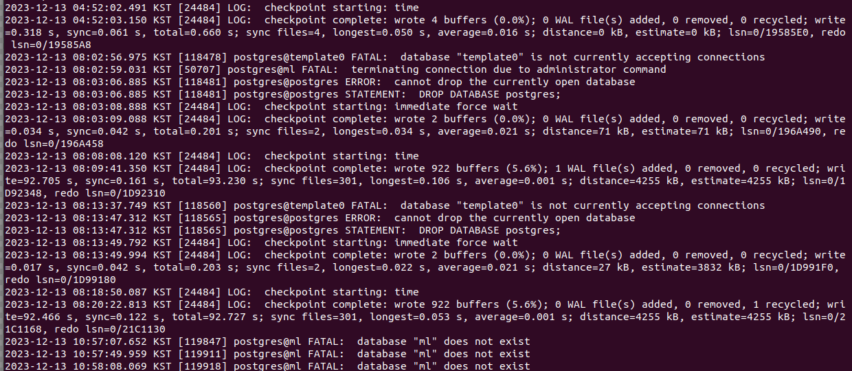
02. 장애 보고
Notes:
postgreSQL로그를 뜯어보니, 새벽 4시52분에 마지막으로 확인하고 포트를 닫지않고, 갔더니 8시에 누군가가 접속해서 DB를 삭제하였습니다.

Slide 48
04. Appendix
Plans
01
02
03
로컬환경에 쿠버와 분산환경 구축
이미지형태로
AWS에 올림
속도 최적화 Pipeline 고도화
Notes:
파트별 스크립트
front: 모바일 버전에서도 제대로 동작하는 서비스를 만드는게 1차 목표이고, 시간이 된다면 webRTC를 활용하여 그 자리에서 찍은 사진을 바로 사용할 수 있는 서비스로 업그레이드 시키려고 합니다.
back: docker로 배포, 필요하다면 테스트 코드 작성, AI모델과 연결, 많은 트래픽을 소화할 수 있는 방법 연구
ai: 퍼스널 컬러 진단 모델은, 지금까지 얼굴을 detection하고, 동공, 눈썹, 피부의 대표 색 추출 후 룰베이스 기반의 퍼스널 컬러 진단 모델을 구축했습니다. 하지만 정확도 부분에서 아쉬운 점이 있어 딥러닝 모델을 적용해보고자 합니다. 그래서 하나의 클래스당 천 개씩 크롤링하고 검수중에 있고 앞으로 딥러닝 모델을 적용해볼 계획입니다.
패션 매칭 모델은, 지금까지 옷을 object detection을 이용해서 찾아내어 K-means clustering을 이용하여 주요 색들을 뽑아냈는데, 현재 그 색의 비율로 옷의 색을 판별하고 있으나 정확도가 떨어지는 모습을 보여 더 좋은 방안을 찾으려 합니다. 또, 색들이 얼마나 얼굴과 어울리는지를 뽑아낼 방안을 찾고 있습니다.
<패션매칭 모델 알고리즘 요약>
input: 얼굴 이미지
preprocessing (기울어진 보정, 사진 크기 조정, 얼굴만 crop)
Dlib (디립) 라이브러리 이용, -> 눈, 눈썹, 양 볼 detection
Color Extraction: Lab_b, HSV_s 색채 모델로 눈, 눈썹, 양 볼의 황색도, 명도 추출
Dominant Color Extraction: K-means 비지도 알고리즘을 이용하여 가장 많은 부분을 차지하는 지점의 컬러(황색도, 명도) 반환
첫번째: Rule-based 절대적인 수치를 기준으로 퍼스널 컬러 진단 -> output: 4class 중 1class 두번째: Logistic 모델로 학습을 통해 퍼스널 컬러 진단 (클래스당 25개의 사진으로 Train했을 때 정확도 0.55) output: 4class 확률값

Slide 49
04. Appendix
성과
01
02
03
AWS 예산 사용
0 원
AWS 의 필요성 보안 관리 중요성
모델 배포
Notes:
파트별 스크립트
front: 모바일 버전에서도 제대로 동작하는 서비스를 만드는게 1차 목표이고, 시간이 된다면 webRTC를 활용하여 그 자리에서 찍은 사진을 바로 사용할 수 있는 서비스로 업그레이드 시키려고 합니다.
back: docker로 배포, 필요하다면 테스트 코드 작성, AI모델과 연결, 많은 트래픽을 소화할 수 있는 방법 연구
ai: 퍼스널 컬러 진단 모델은, 지금까지 얼굴을 detection하고, 동공, 눈썹, 피부의 대표 색 추출 후 룰베이스 기반의 퍼스널 컬러 진단 모델을 구축했습니다. 하지만 정확도 부분에서 아쉬운 점이 있어 딥러닝 모델을 적용해보고자 합니다. 그래서 하나의 클래스당 천 개씩 크롤링하고 검수중에 있고 앞으로 딥러닝 모델을 적용해볼 계획입니다.
패션 매칭 모델은, 지금까지 옷을 object detection을 이용해서 찾아내어 K-means clustering을 이용하여 주요 색들을 뽑아냈는데, 현재 그 색의 비율로 옷의 색을 판별하고 있으나 정확도가 떨어지는 모습을 보여 더 좋은 방안을 찾으려 합니다. 또, 색들이 얼마나 얼굴과 어울리는지를 뽑아낼 방안을 찾고 있습니다.
<패션매칭 모델 알고리즘 요약>
input: 얼굴 이미지
preprocessing (기울어진 보정, 사진 크기 조정, 얼굴만 crop)
Dlib (디립) 라이브러리 이용, -> 눈, 눈썹, 양 볼 detection
Color Extraction: Lab_b, HSV_s 색채 모델로 눈, 눈썹, 양 볼의 황색도, 명도 추출
Dominant Color Extraction: K-means 비지도 알고리즘을 이용하여 가장 많은 부분을 차지하는 지점의 컬러(황색도, 명도) 반환
첫번째: Rule-based 절대적인 수치를 기준으로 퍼스널 컬러 진단 -> output: 4class 중 1class 두번째: Logistic 모델로 학습을 통해 퍼스널 컬러 진단 (클래스당 25개의 사진으로 Train했을 때 정확도 0.55) output: 4class 확률값

Slide 50
왜 실패하였는가?
(DE만)
명확한 목표 설정 실패
팀장의
팀원 서포트 부족
보안 사고
네트워크 지식 부족
질문 부족
Notes:
팀장으로 관리 부족 -> DE쪽 팀원들께서 정말 피치못하는 개인사정이 많이 생기셨는데, 열심히 해야지 정도가아니라 협업이 필요없는 작업, 우선도를 따져 배분을 다시해드렸어야 했었는데, 팀원들께 죄송합니다.

Slide 51
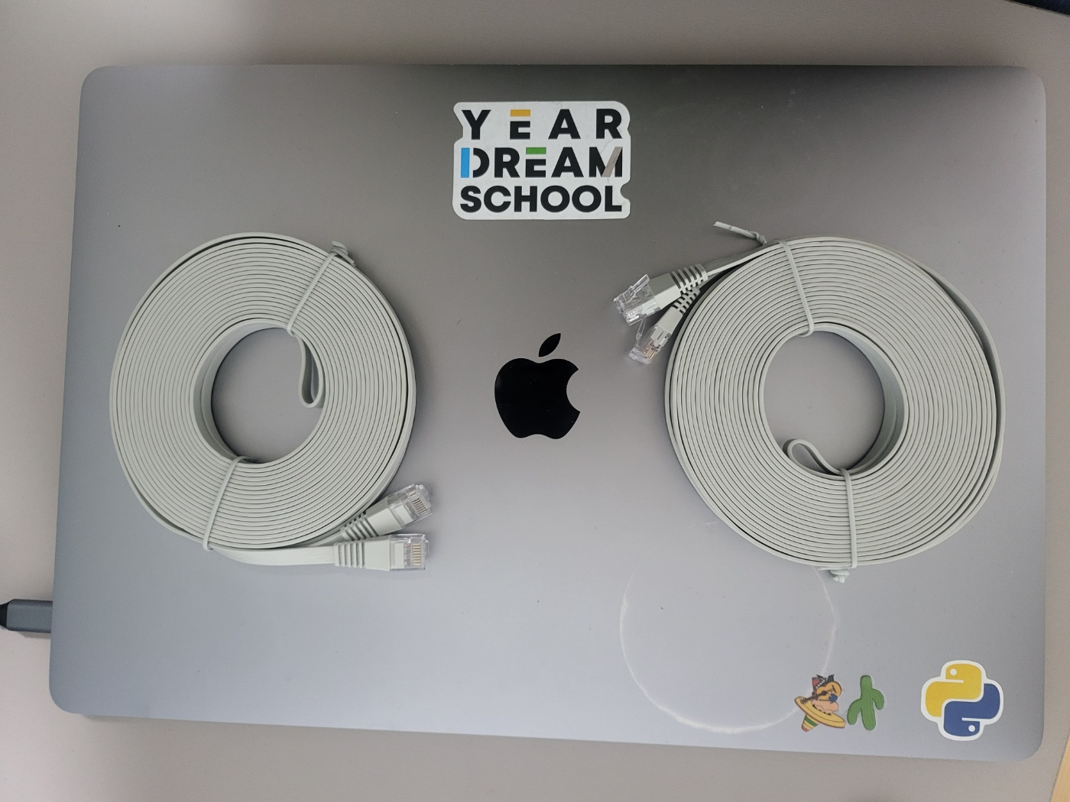
Notes:
이게 네트워크 지식 부족이였습니다. 저는 통신사 공유기에 사설 공유기 2개를 이어 쓰는데 통신사공유기를 브릿지 모드로 돌리고,
사설공유기에서 포트포워딩을 하였는데, 이게 무선( 즉 wifi)는 이상하게 몇일을 붙잡고 있어도 안되어서 결국 유선랜으로 꼿아서 해결했습니다.

Slide 52
감사합니다

